Slide 1
PYGAME

Slide 2
1. PYGAME
Pygame : 게임 및 멀티미디어 응용 프로그램을 만들기 위한 Python용 멀티미디어 라이브러리.
SDL(Simple DirectMedia Layer) 라이브러리 기반.
C 프로그래밍 언어로 짜여진 크로스플랫폼 멀티미디어 라이브러리로 비디오, 오디오 등의 계층을 추상화하여 여러 운영체제에서 실행가능.

Slide 3
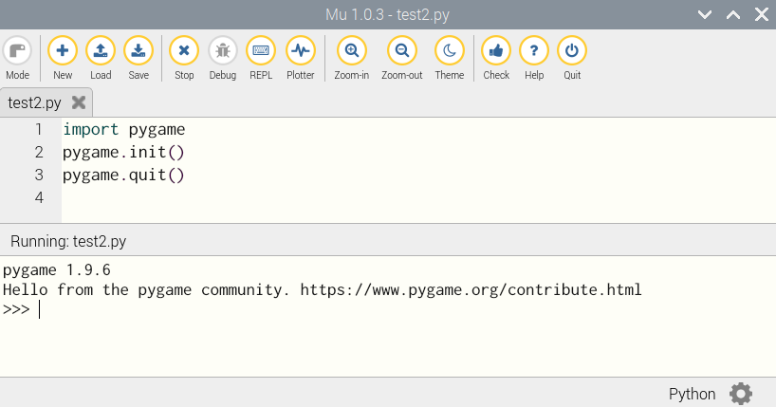
1-1. pygame 라이브러리 가져오기

Slide 4
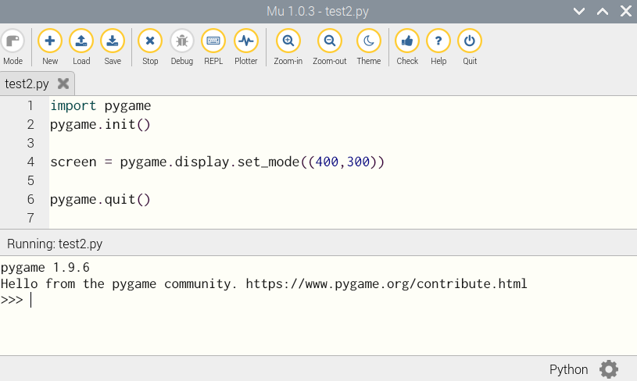
1-2. 화면 크기를 설정
윈도우 창을 열었다가 즉시 닫음.
(400,300) => 윈도우 size (가로,세로)

Slide 5

1-3. 이벤트 루프
대화형 애플리케이션의 가장 중요한 부분은 이벤트 루프.
사용자가 상호작용할 수 있도록 이벤트에 반응.
예) 마우스 클릭, 키보드 입력, 조이스틱의 움직임 등
위 예제는 모든 이벤트를 콘솔에 출력하는 무한 루프

Slide 6
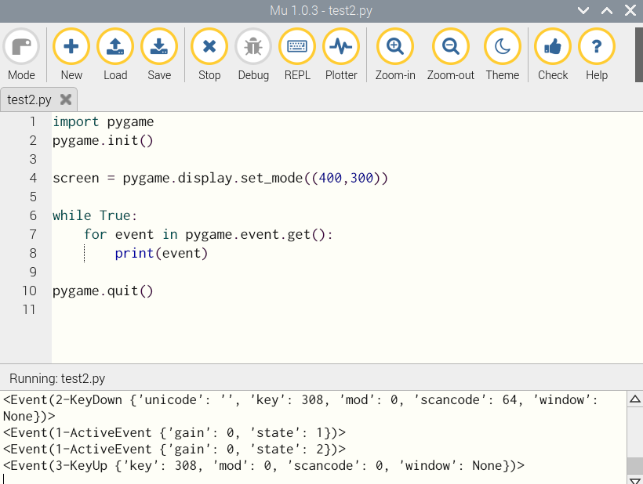
마우스를 움직이거나, 키보드의 키를 입력한 결과가 콘솔에 출력

Slide 7
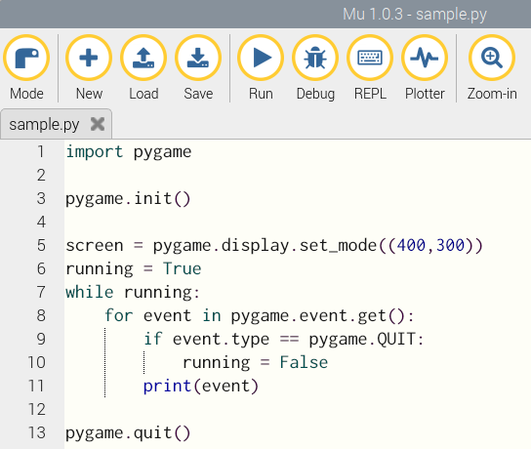
1-4. 이벤트 루프 종료
이벤트 루프가 끝나면
pygame.quit() 함수를 호출하여 올바르게 종료

Slide 8
1-5. 색상 지정
색상은 기본 색상인 R(빨간색), G(녹색), B(파란색)을 python의 튜플로 정의.
RGB는 각각 8bit로 0에서 255 사이의 숫자로 표시.
두 가지 이상의 색상을 혼합하면 새로운 색상이 생성
256 x 256 x 256 = 16,777,216개 이상의 색상을 표현
모든 색상의 값이 0이면 검정색, 모든 색상의 값이 최대값(255)이면 흰색.

Slide 9
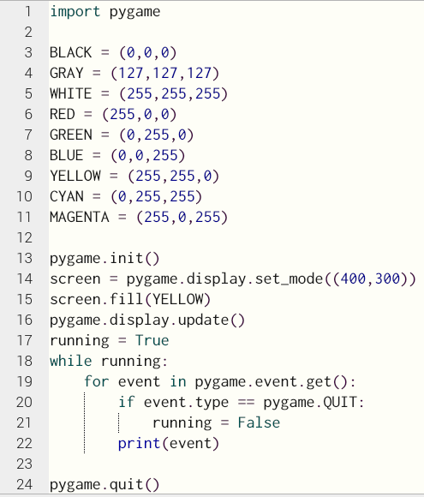
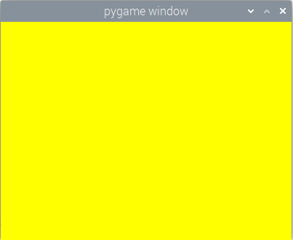
화면에 무엇이든 표시하려면 pygame.display.update()함수를 호출해야 함.

Slide 10
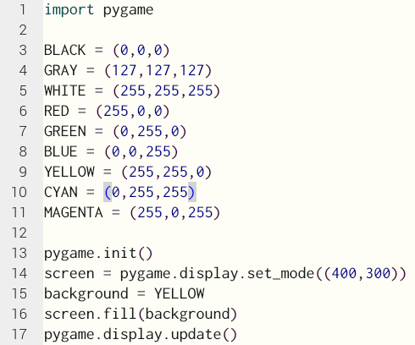
1-6. 이벤트를 이용한 배경색 변경

Slide 11
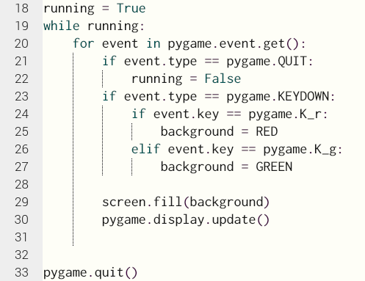
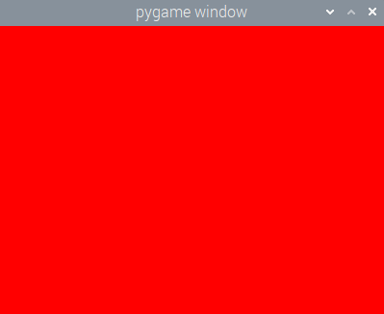
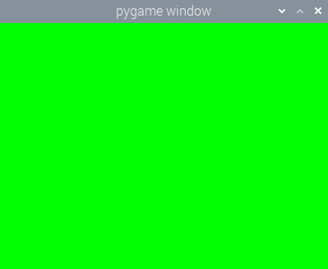
키보드 r, g 키를 입력하면 배경색이 변경됨.

Slide 12
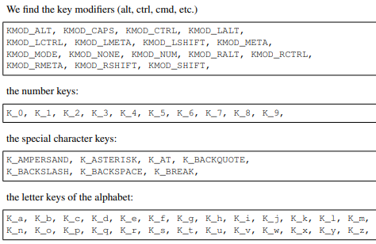
1-7. pygame.locals
pygame.locals : pygame에서 사용할 수 있는 상수가 280개.

Slide 13
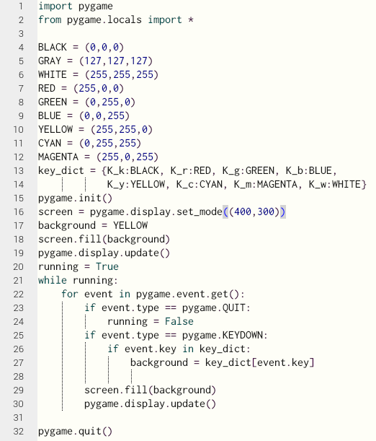
1-8. Dictionary를 이용한 키 활용

Slide 14

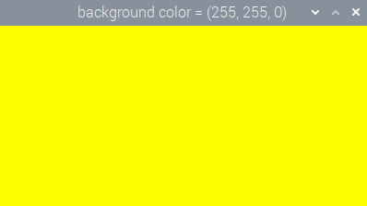
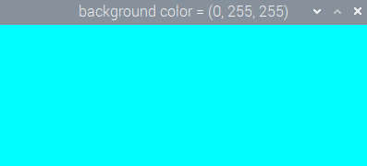
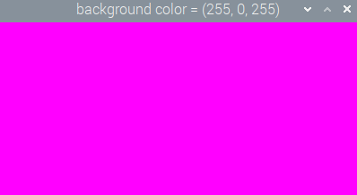
1-9. 창의 제목 변경

Slide 15
1-10. 간단한 공(ball) 게임
pygame이 무엇을 할 수 있는지 간단한 예를 들어 살펴봄.
공이 튀는 애니메이션 프로그램을 작성.
ball.gif 주소 : https://www.pygame.org/docs/_images/intro_ball.gif

Slide 16
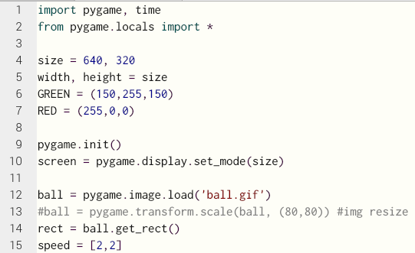

Slide 17
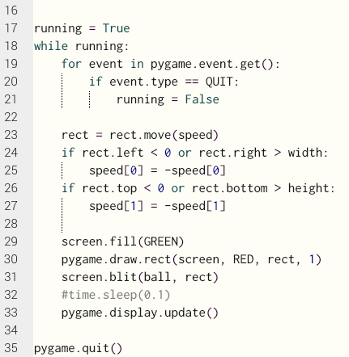
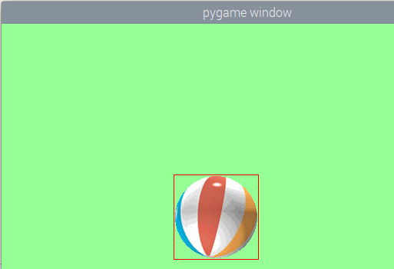
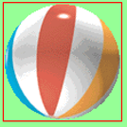
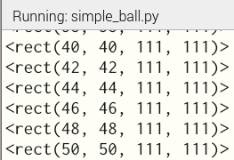
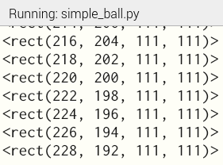

Slide 18
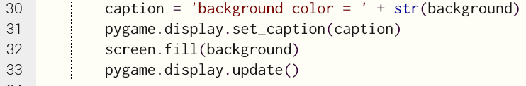
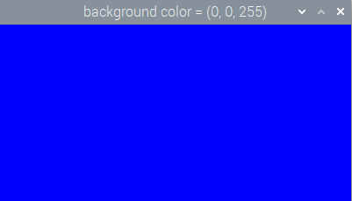
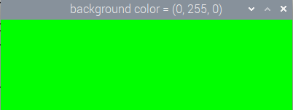
1-11. 제목표시줄 변경

Slide 19

2. 이미지(도형, 그림) 그리기
pygame.draw 모듈을 사용하여 표면(screen)에 간단한 모양을 그릴 수 있음.
직사각형(rectangle)
다각형(polygon)
원(circle)
타원(ellipse)
=>변경된 영역의 경계를 지정하는 Rect 객체를 반환

Slide 20
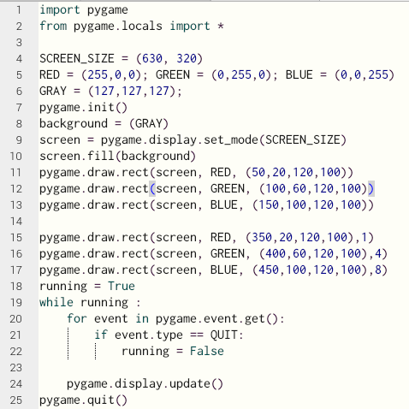
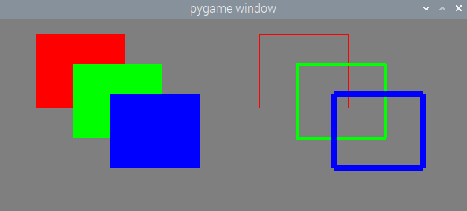
2-1. 채워 사각형과 외곽선만 있는 직사각형 그리기
100
150
200
370

Slide 21
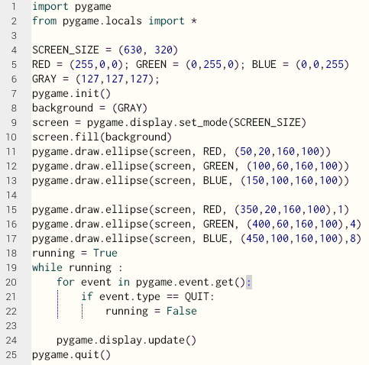
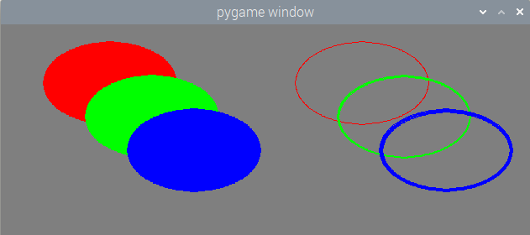
2-2. 타원 그리기
100
160
150
100

Slide 22
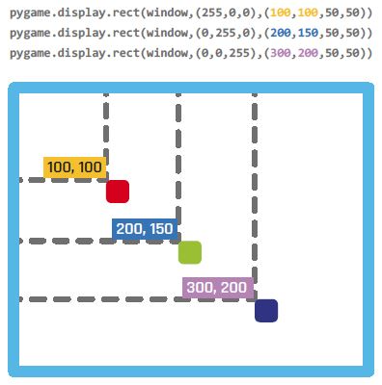
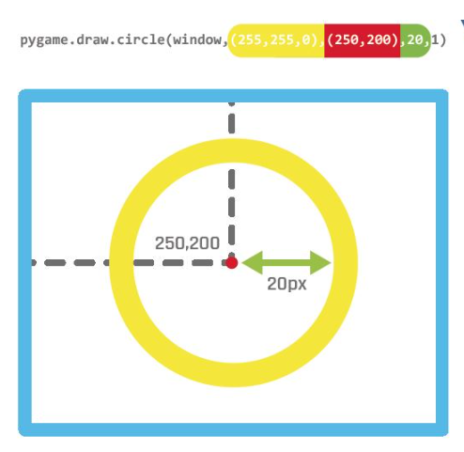

Slide 23

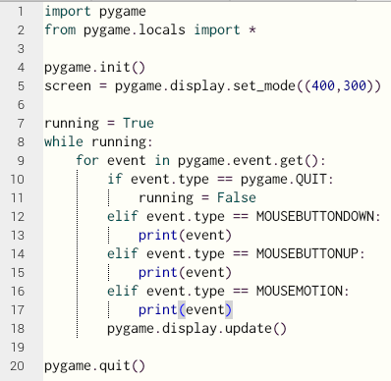

2-3. 마우스 감지
왼쪽 클릭
오른쪽 클릭

Slide 24
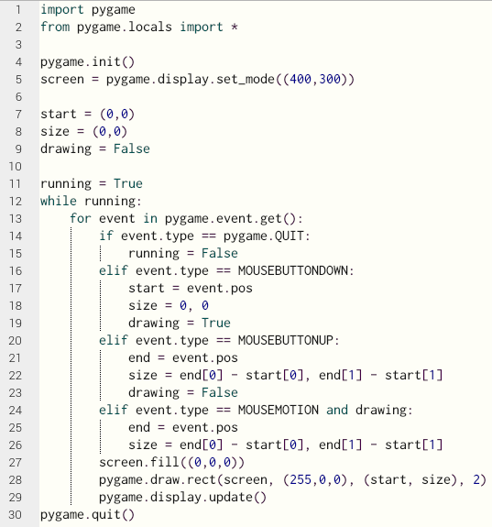
2-4. 마우스로 직사각형 그리기

Slide 25
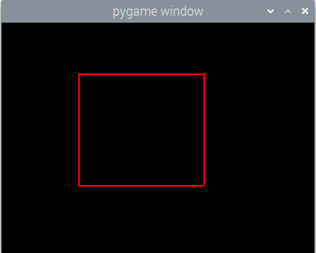
2-4. 마우스로 직사각형 그리기

Slide 26
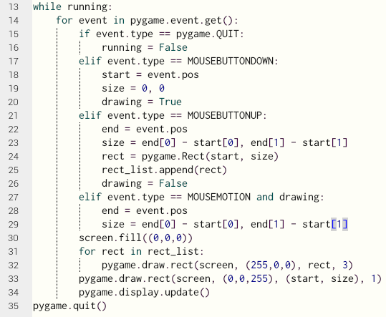
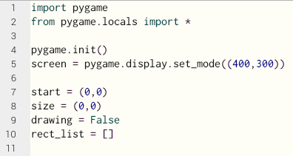
2-5. 여러 도형 그리기

Slide 27
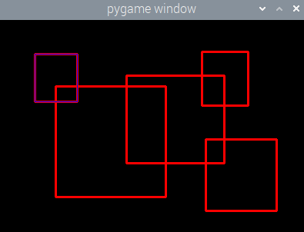
2-5. 여러 도형 그리기

Slide 28
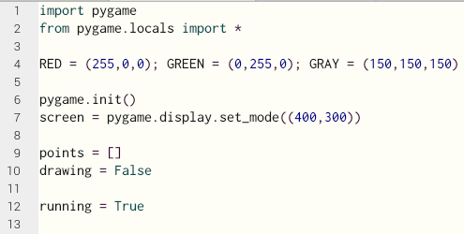
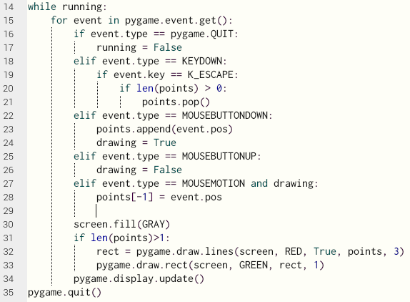
2-6. 마우스로 다각형 그리기

Slide 29
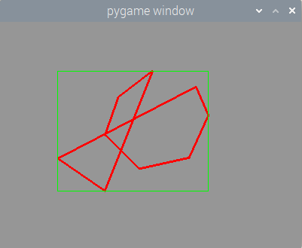
2-6. 마우스로 다각형 그리기

Slide 30
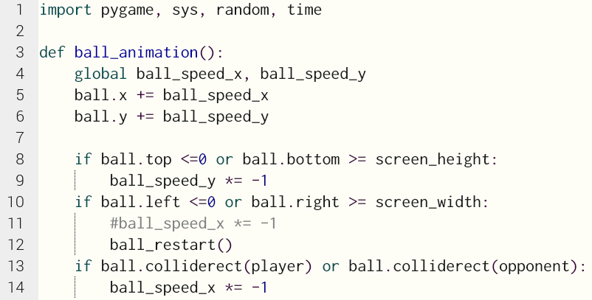
3. Simple pong – (1)

Slide 31
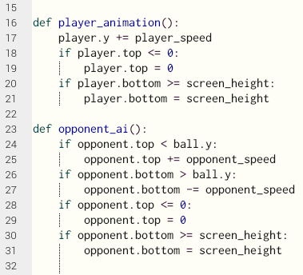
3. Simple pong – (2)

Slide 32
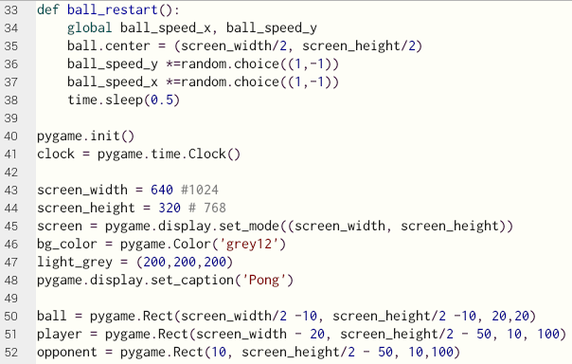
3. Simple pong – (3)

Slide 33
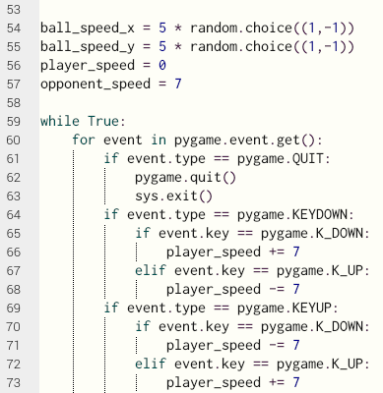
3. Simple pong – (4)

Slide 34
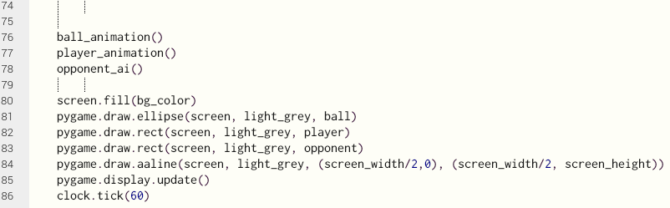
3. Simple pong – (5)

Slide 35
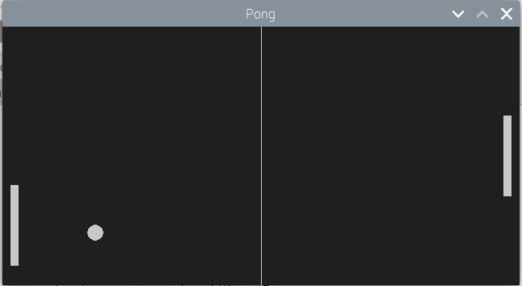
3. Simple pong – (6)

Slide 36

3. Rect 객체
Pygame에 Rect 클래스(직사각형)는 그래픽 프로그래밍에서 매우 유용한 객체.

Slide 37
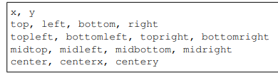
3. Rect 객체 – 가상 속성(1)
Rect 객체를 이동하고 정렬하는데 사용할 수 있는 여러 가상 속성.
크기를 변경하지 않고 사각형을 이동

Slide 38
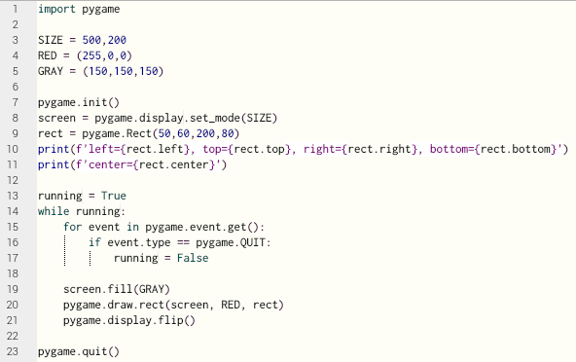


Slide 39
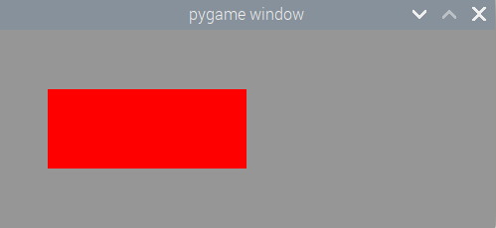
60
50
80
200
100
100
250,140
Center = (150, 100)

Slide 40
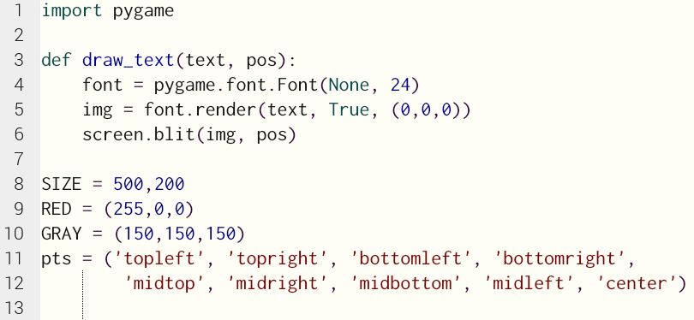
3. Rect 객체 – 가상 속성(2)

Slide 41
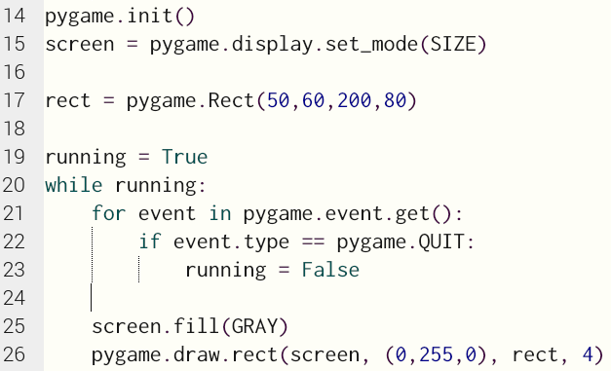
3. Rect 객체 – 가상 속성(2)

Slide 42


3. Rect 객체 – 가상 속성(3)

Slide 46
참고
Pygame tutorial Documentation (readthedocs.org)

